Slide 1
Clase introductoria Célula

Slide 2
La vida de las plantas, sus principios
  Colectores de luz solar
  No móviles, crecen buscando sus propios recursos
  Parte aérea crece en contra de la gravedad
  Pierden agua continuamente, evitan desecación
  Mueven agua y nutrientes a lugares de fotosíntesis y crecimiento

Slide 3
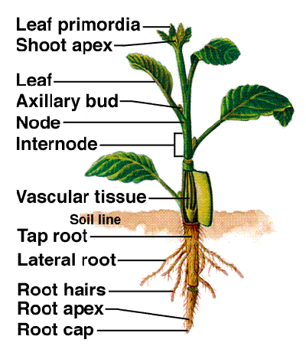

Slide 4
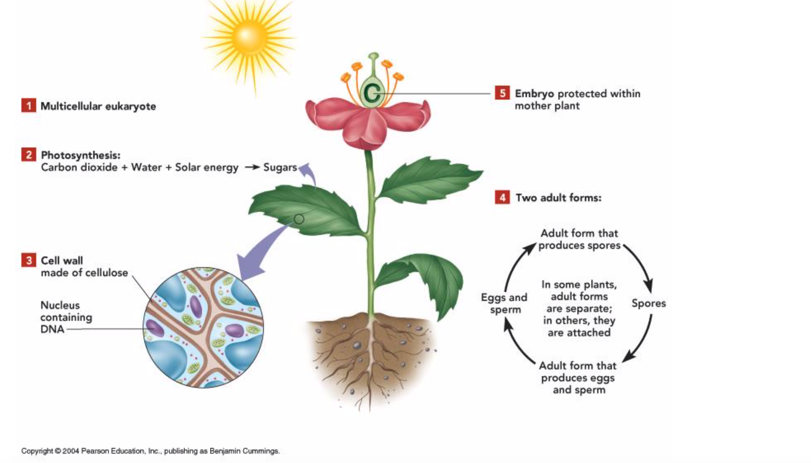

Slide 5
CONSTITICIÓN General DE UN VEGETAL
Célula
Tejido
Órganos
Estructuras

Slide 6
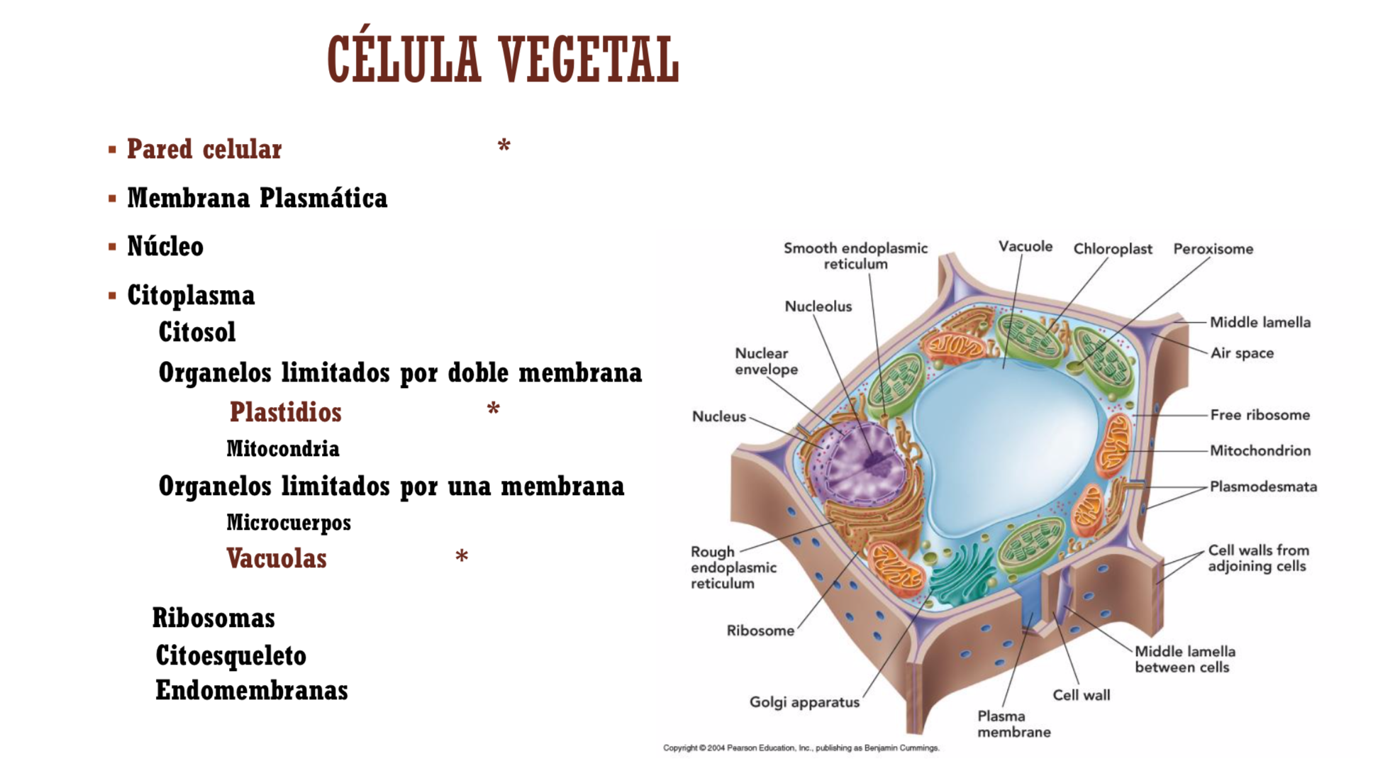

Slide 7
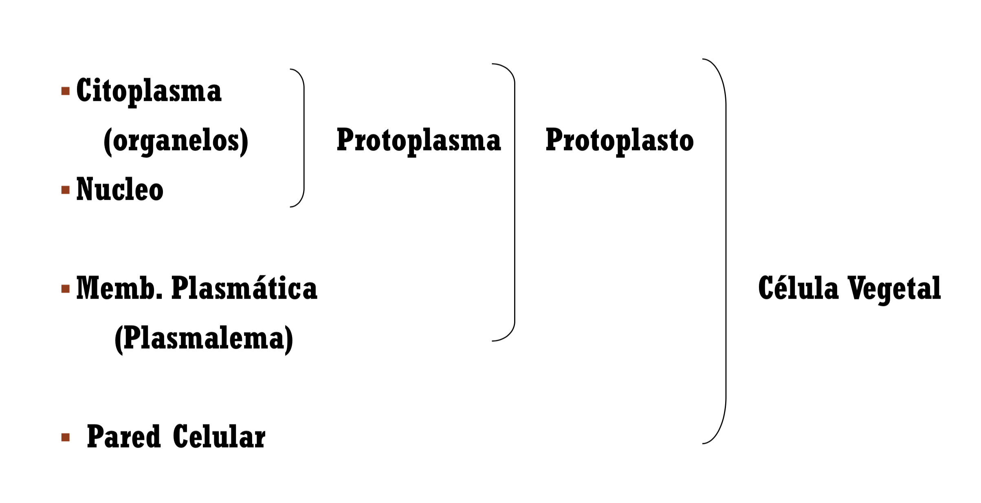

Slide 8
Membrana
Plasma membrana
Intercambio de sustancias
Proteínas incluidas (trafico selectivo)
Modelo del mosaico fluido (todas las membranas con misma organización molecular)
Doble capa fosfolipídica con proteínas (50%), cambios en la composición de los lípidos da diferentes características funcionales.

Slide 9
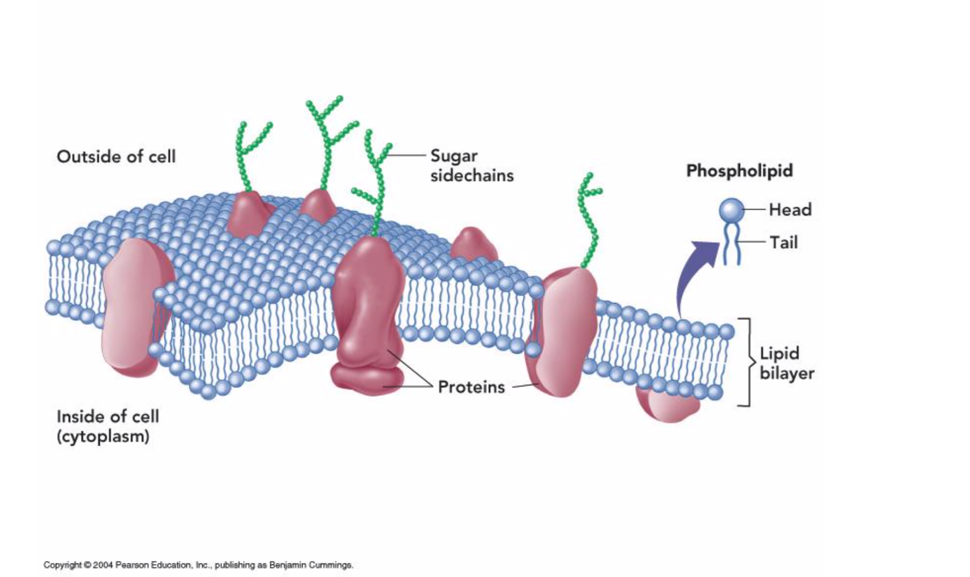

Slide 10
Núcleo
Genoma nuclear 1,2 x 10⁸ pb (A.t) y 1 x 10¹¹ pb lileaceas
Cubierta nuclear doble membrana (espacio perinuclear)
Poro nuclear, 100 proteínas, pasan hasta ribosomas
Para que proteína entre debe contener señal de localización nuclear
Cromatina, DNA + proteína

Slide 11
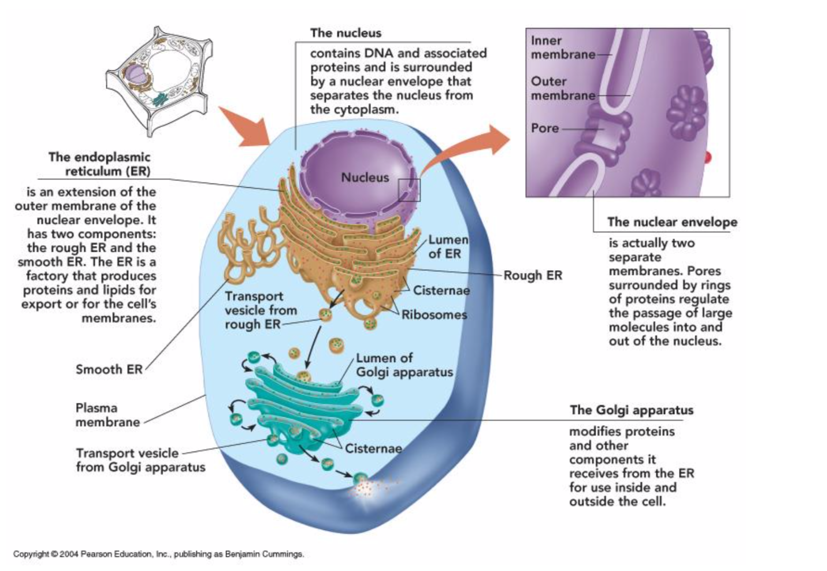

Slide 12
Vacuolas
80-90% volumen total
membrana vacuolar o tonoplasto
provacuolas en meristemos (trans golgi)
Contienen: agua, iones, ácidos orgánicos, azúcares, enzimas (lisosomas), metabolitos secundarios, producen presión osmótica … crecimiento
Vacuolas especiales (cuerpos proteicos)
Vacuolas líticas( se unen para tener aminoácidos que reciclar)

Slide 13
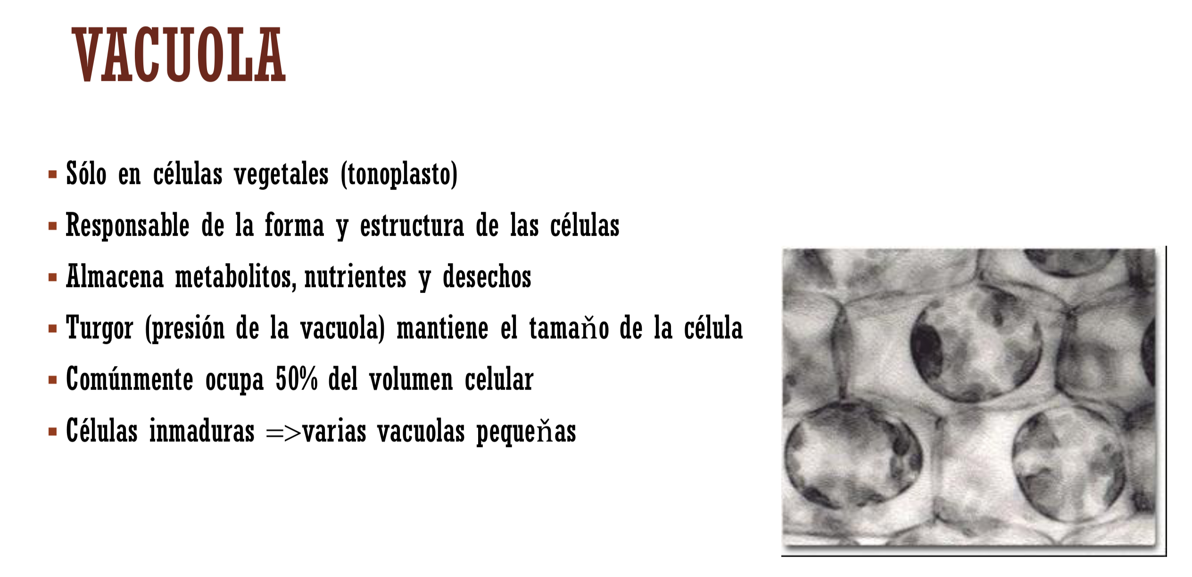

Slide 14
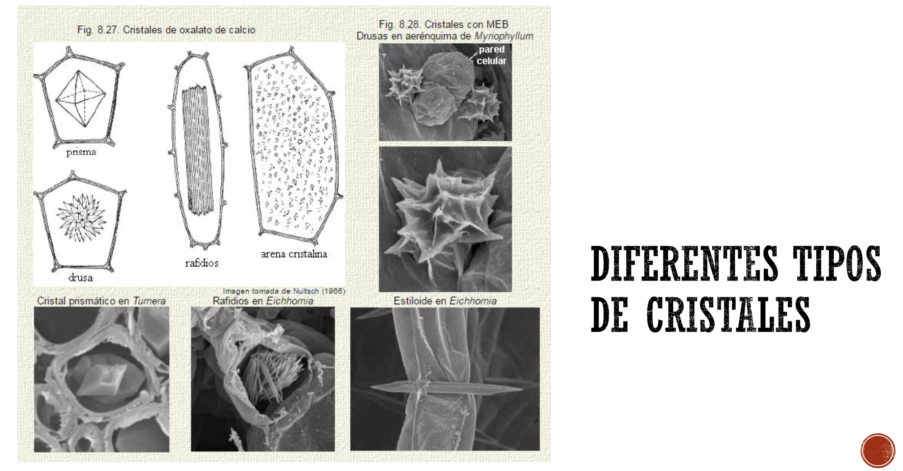

Slide 15
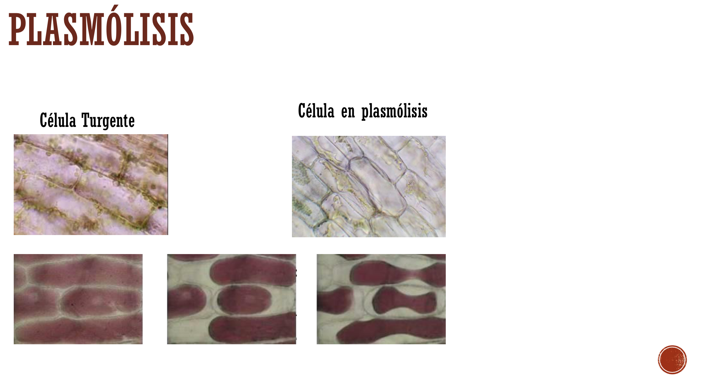

Slide 16
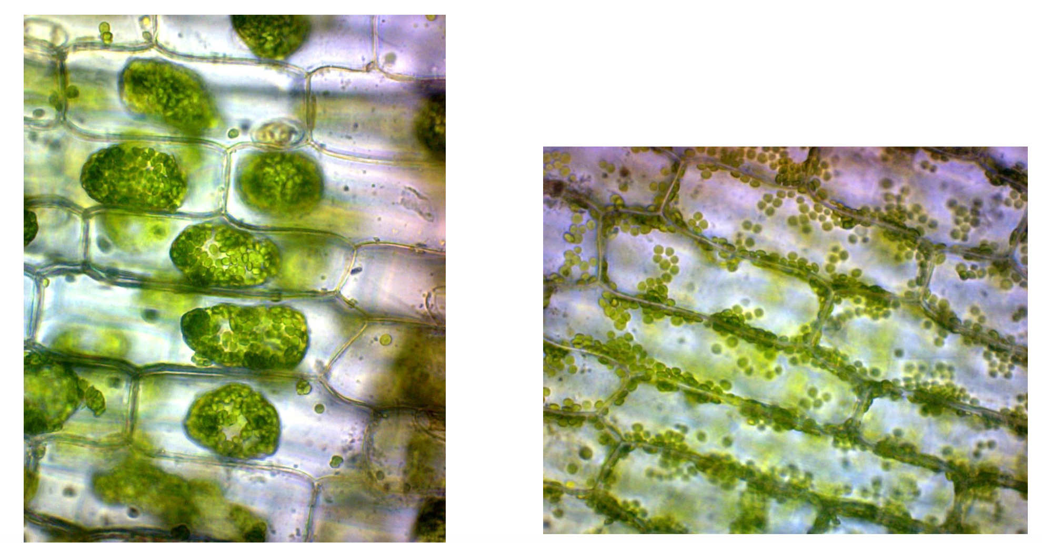

Slide 17
Mitocondrias
2 membranas
respiración (ATP + ADP + fosfato inorgánicos)
Membrana externa lisa
Membrana interna crestas
Matrix (ciclo Krebs)

Slide 18
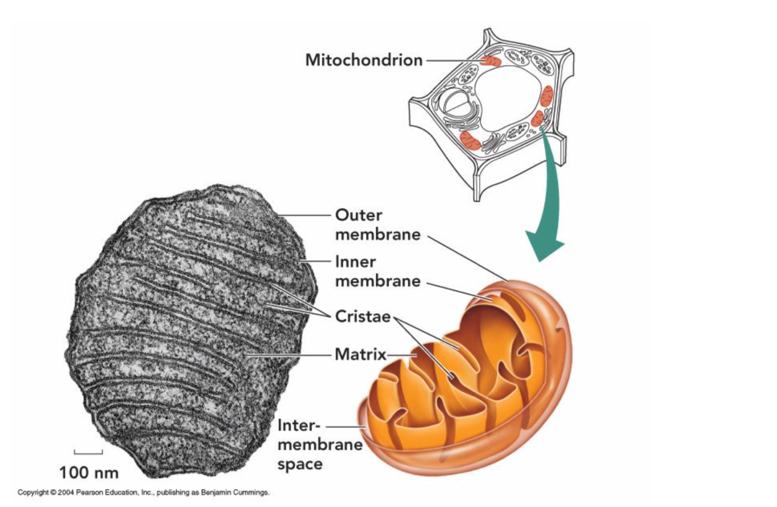

Slide 19
Cloroplastos
2 membranas
Tercera membrana Tilacoides (U forman granas)
Estroma
Tipos de plastidios:
  Cromoplastidio
  Leucoplastidios

Slide 20
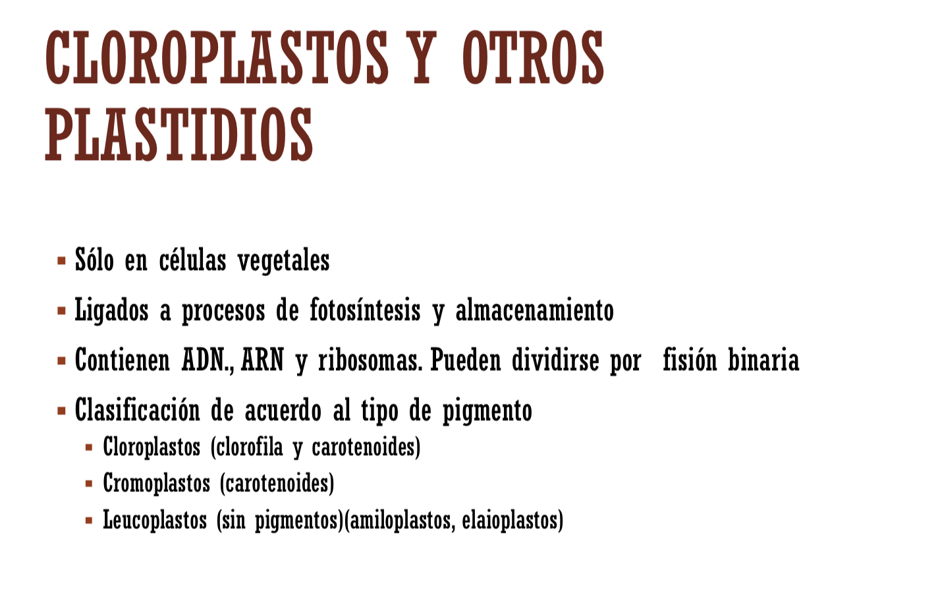

Slide 21
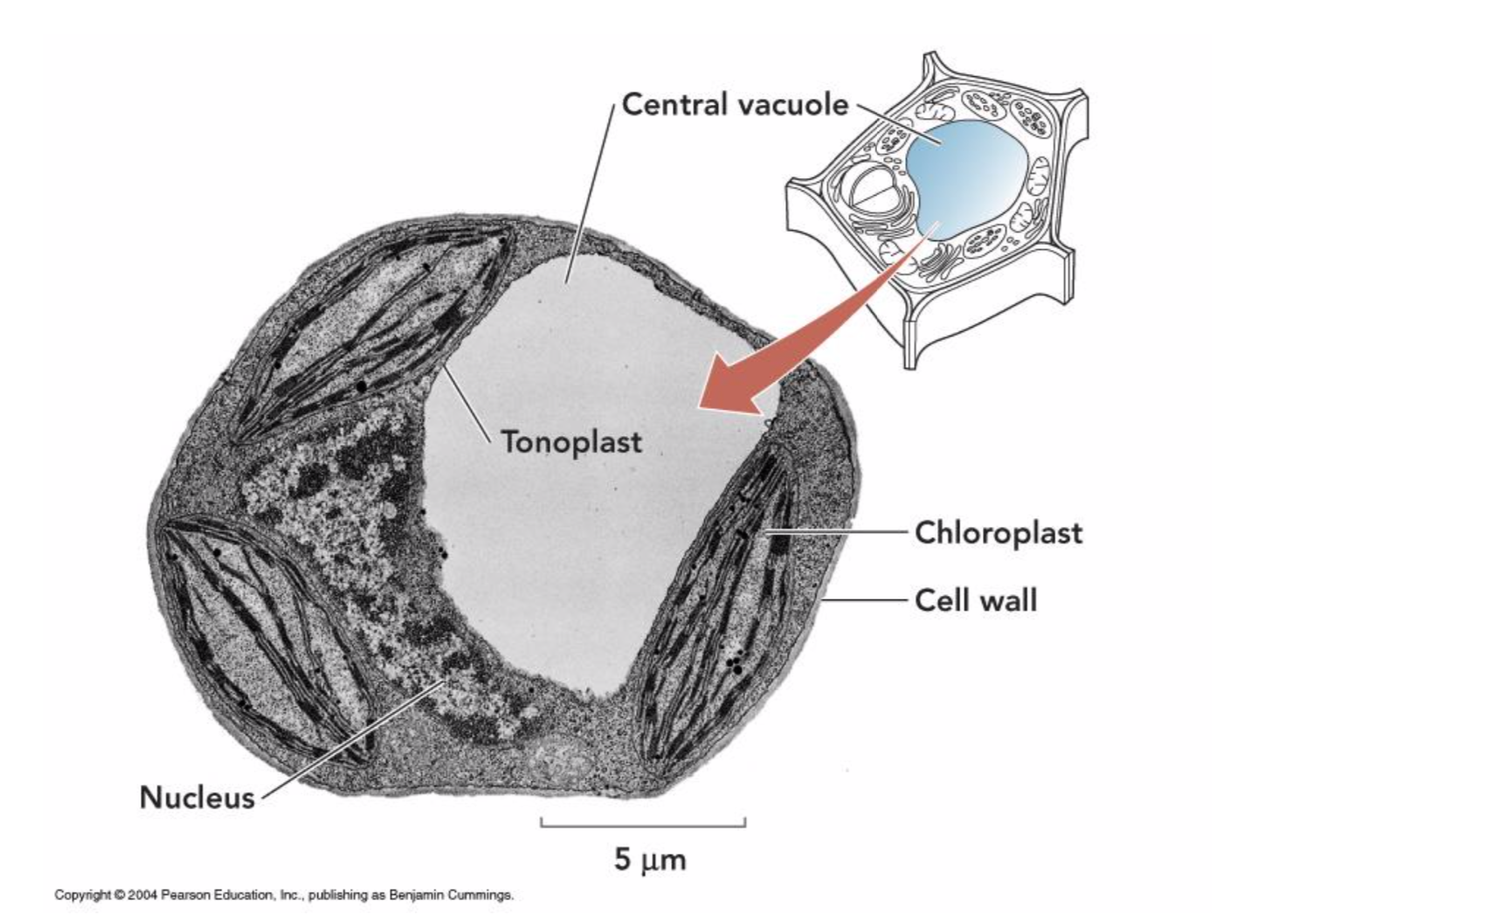

Slide 22
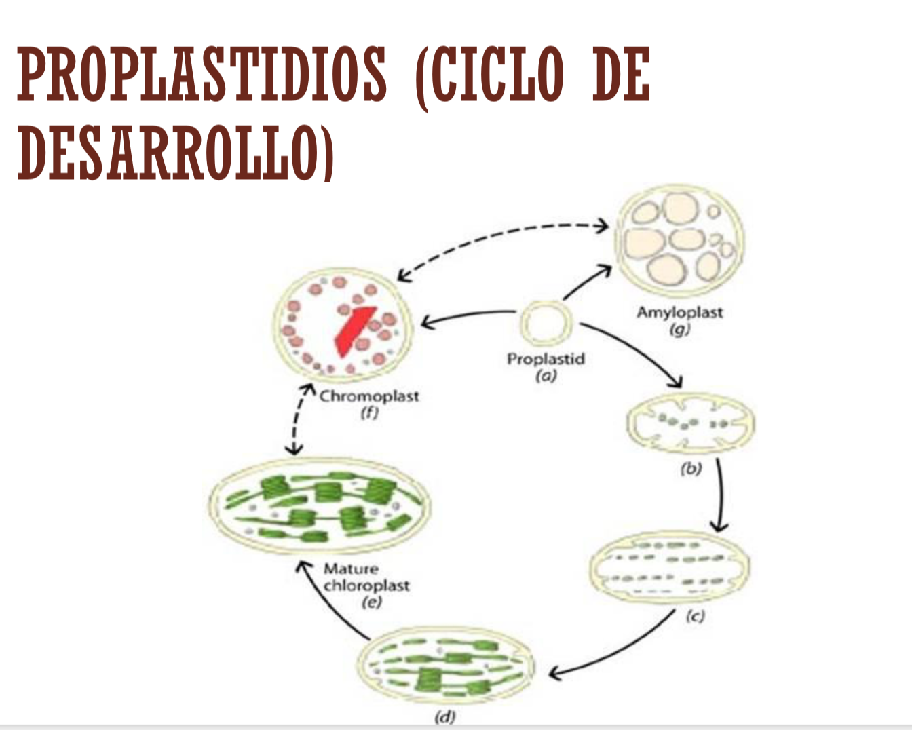

Slide 23
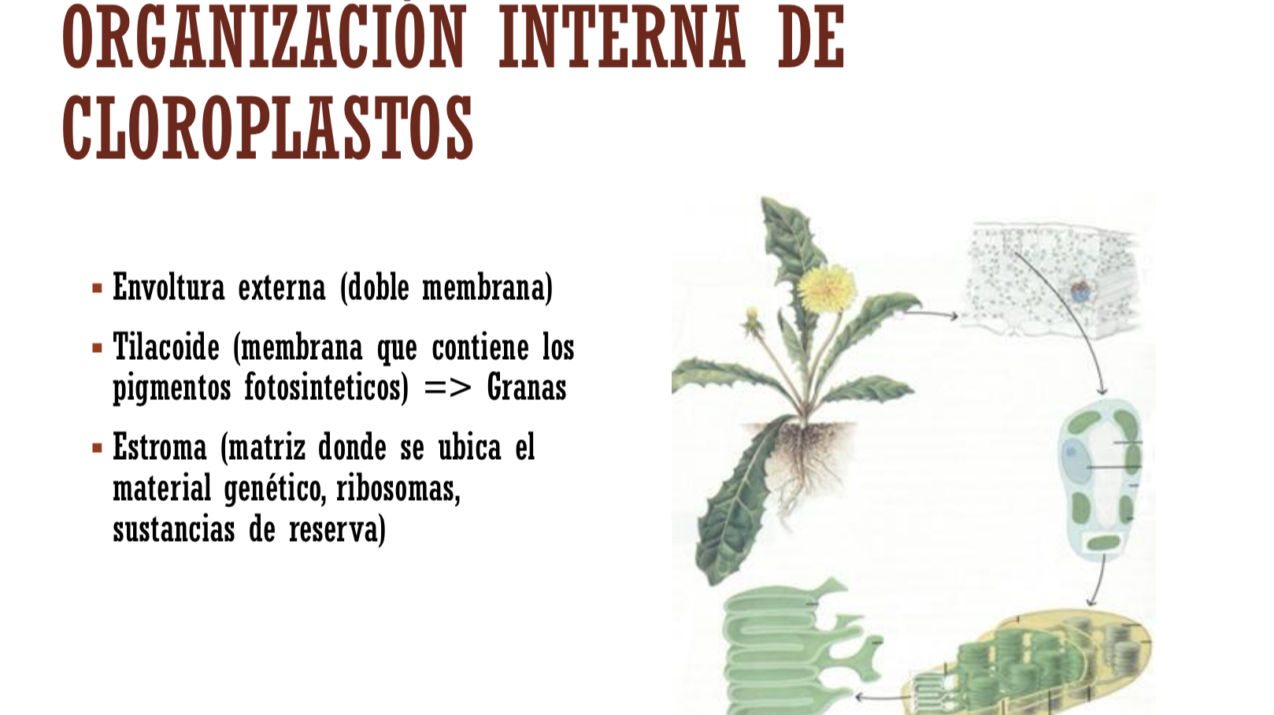

Slide 24
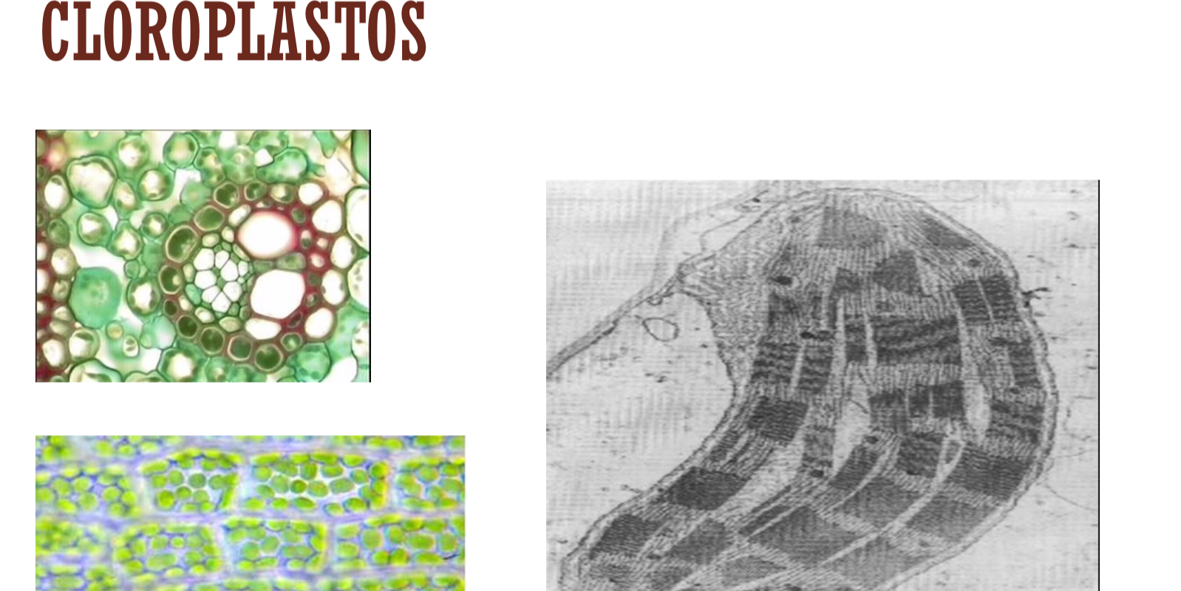

Slide 25
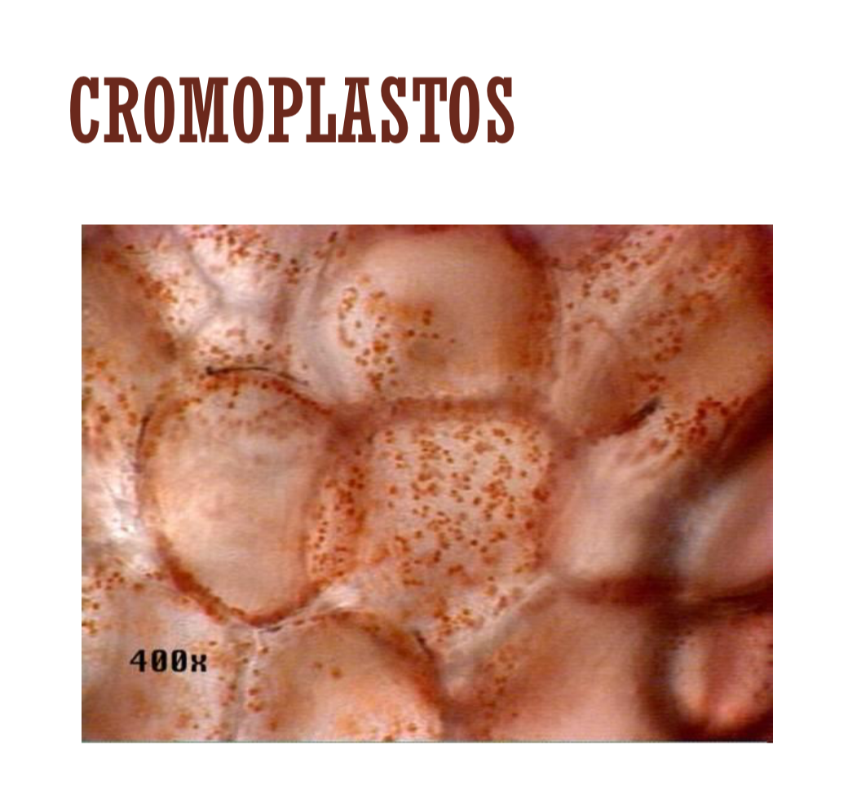

Slide 26
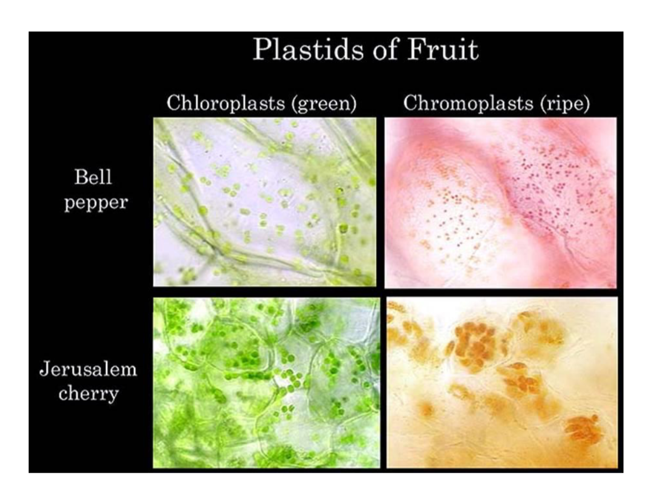

Slide 27
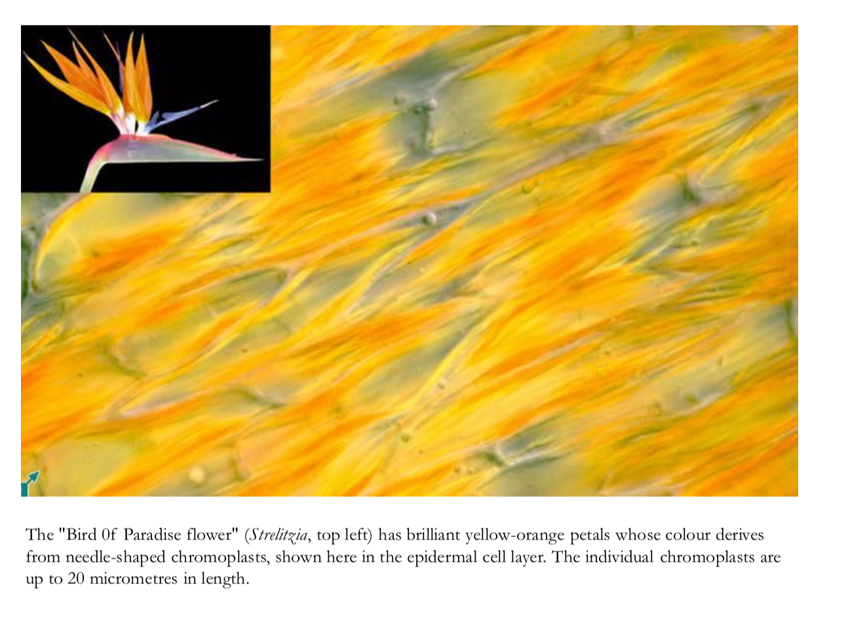

Slide 28
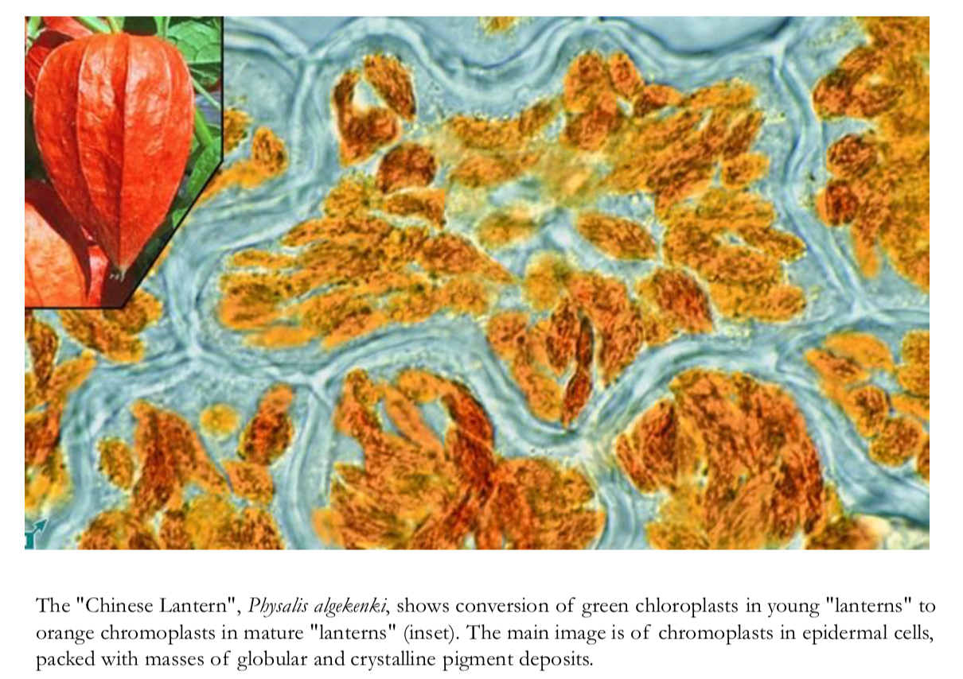

Slide 29
Pared Celular

Slide 30
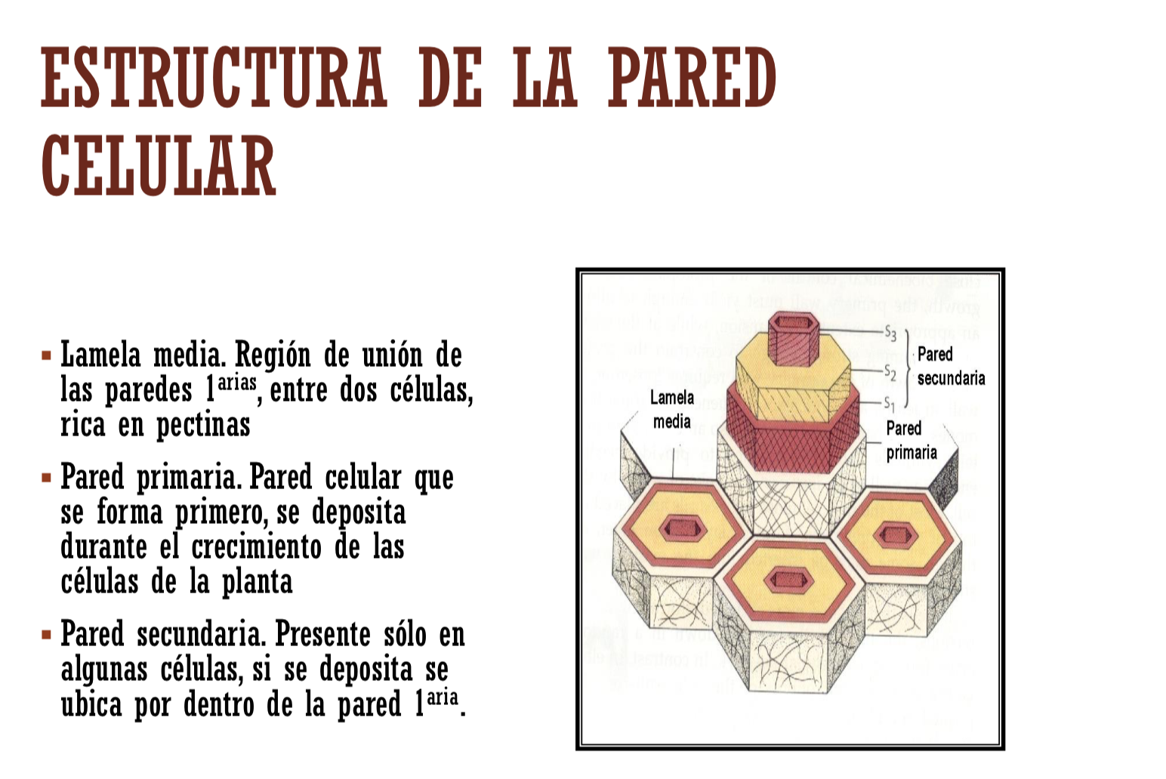

Slide 31
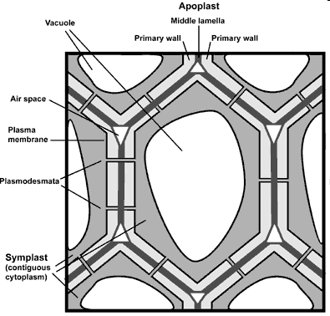
Algunas de las funciones de la pared celular:
-Soporte estructural y mecánico.
-Mantención y determinación (especialización) de la forma celular.
-Resistencia a la presión de turgor celular.
-Regula la difusión del material a través del apoplasto.
-Pared celular de semillas almacenan carbohidratos que pueden ser metabolizados.
-Protección contra patógenos y deshidratación .
-Interacción célula – célula.

Slide 32
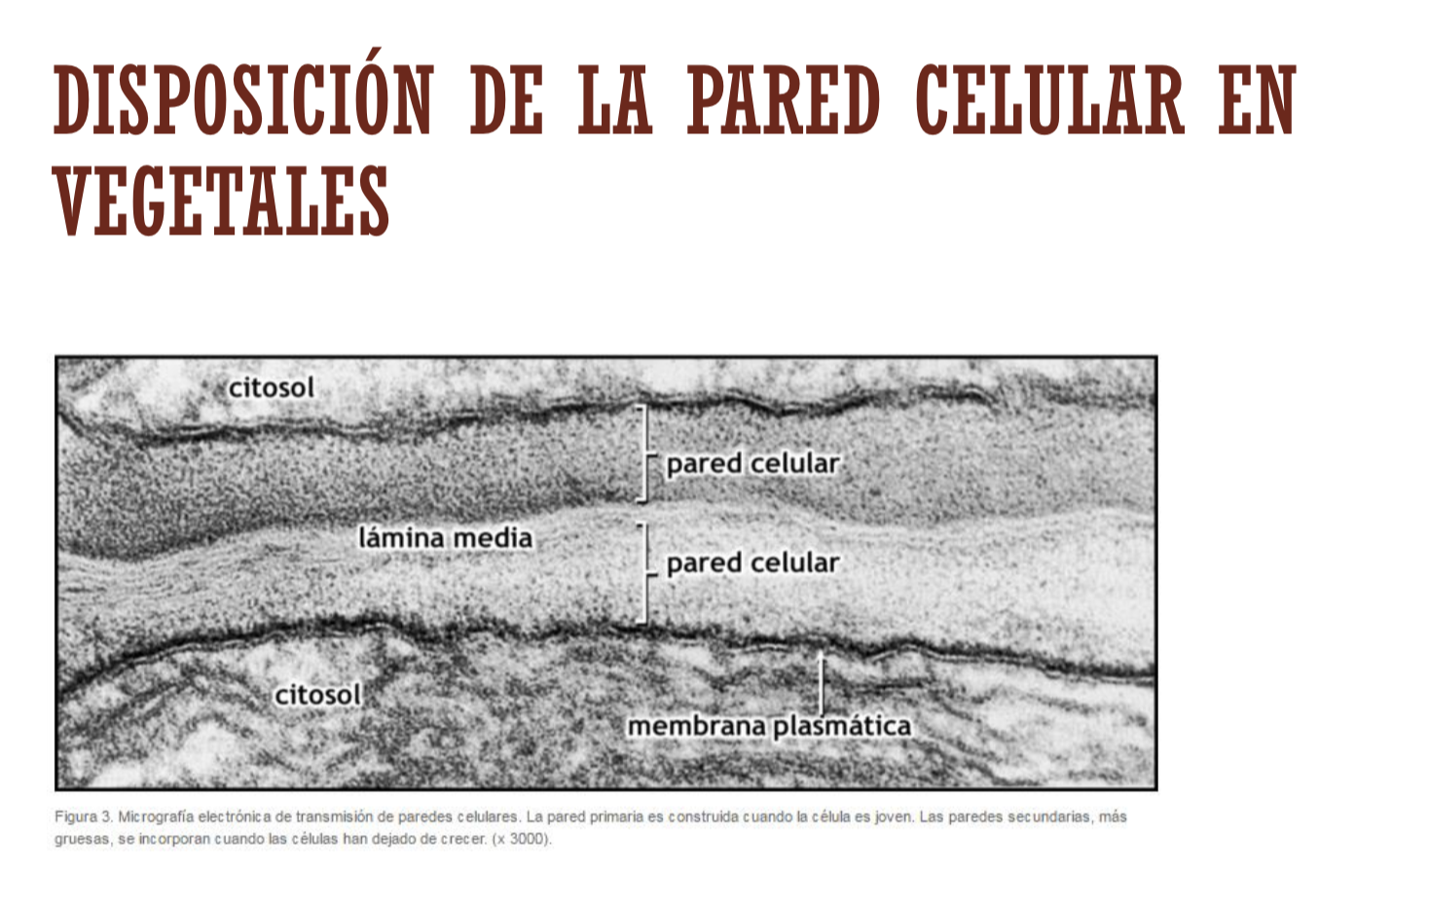

Slide 33
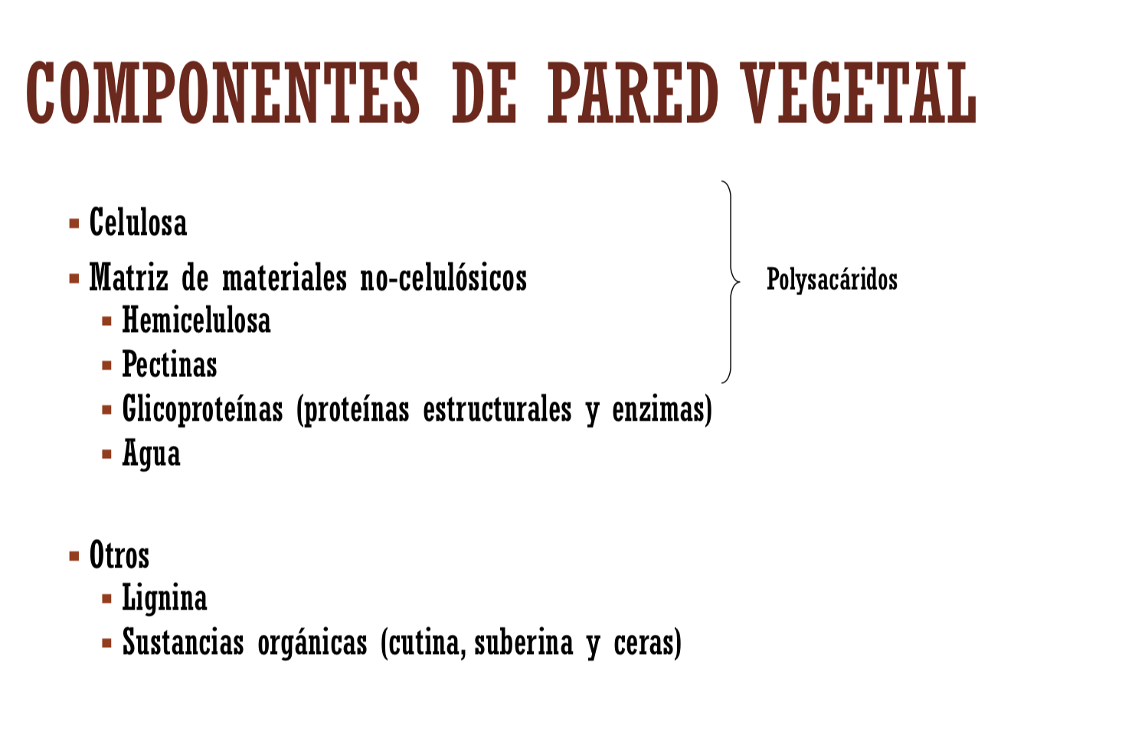

Slide 34
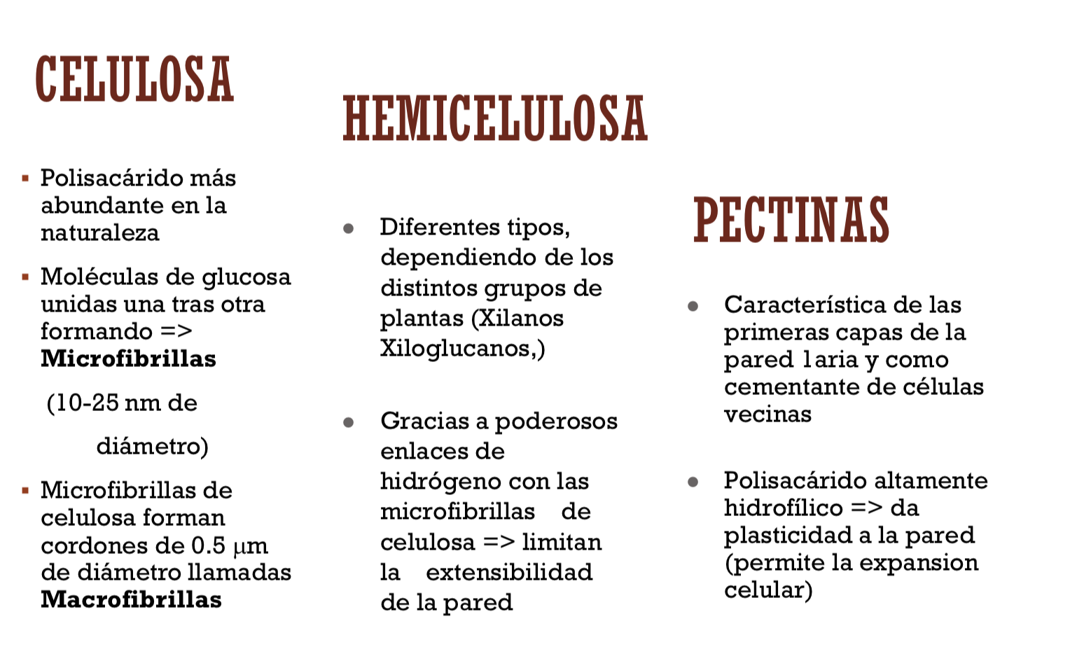

Slide 35
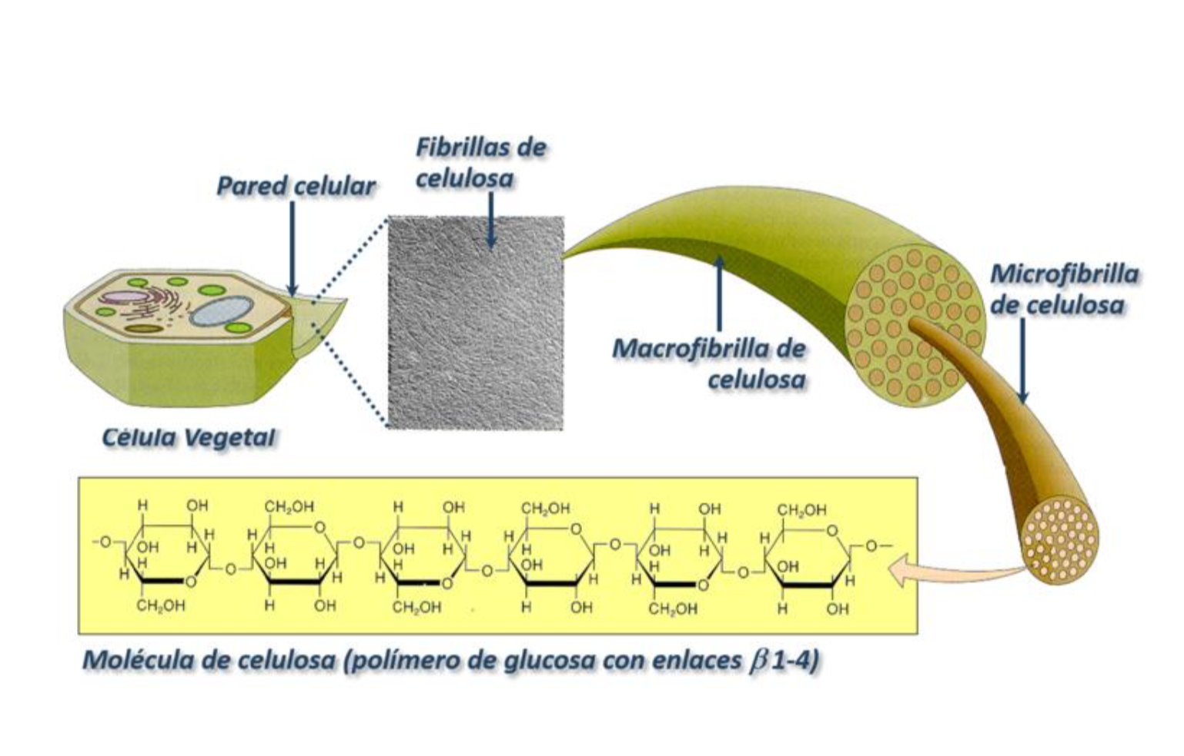

Slide 36
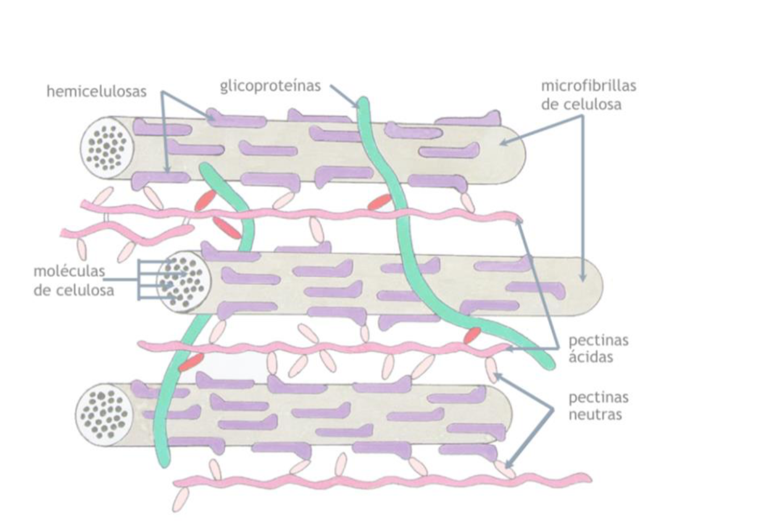

Slide 37
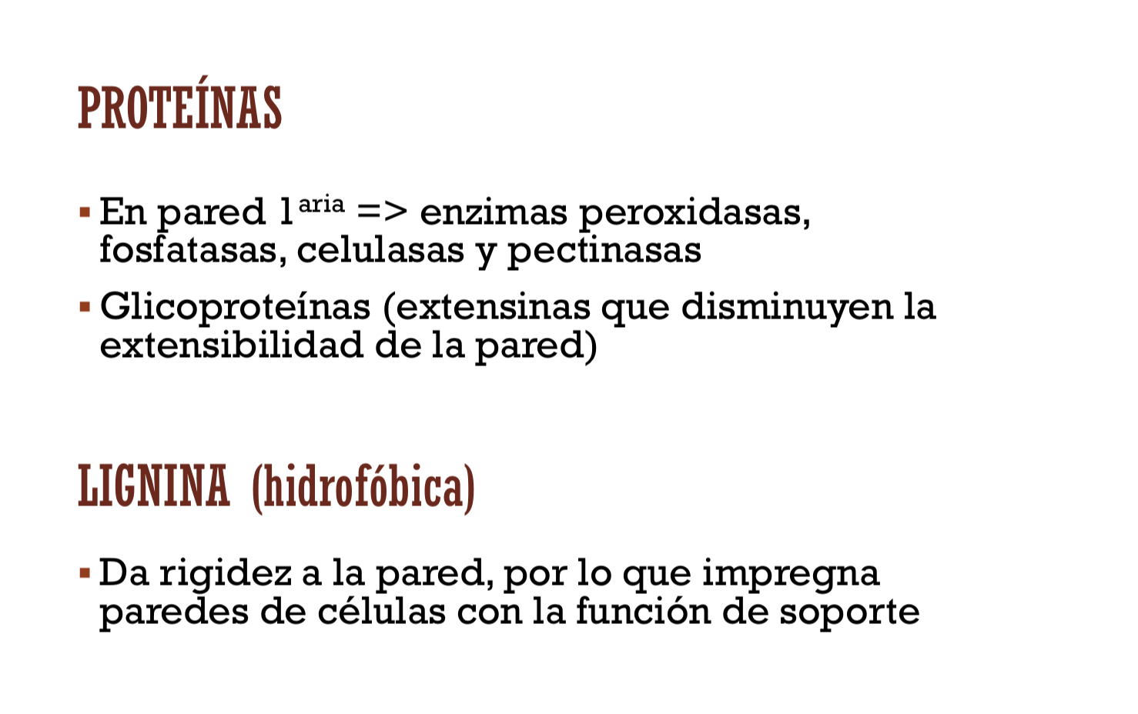

Slide 38
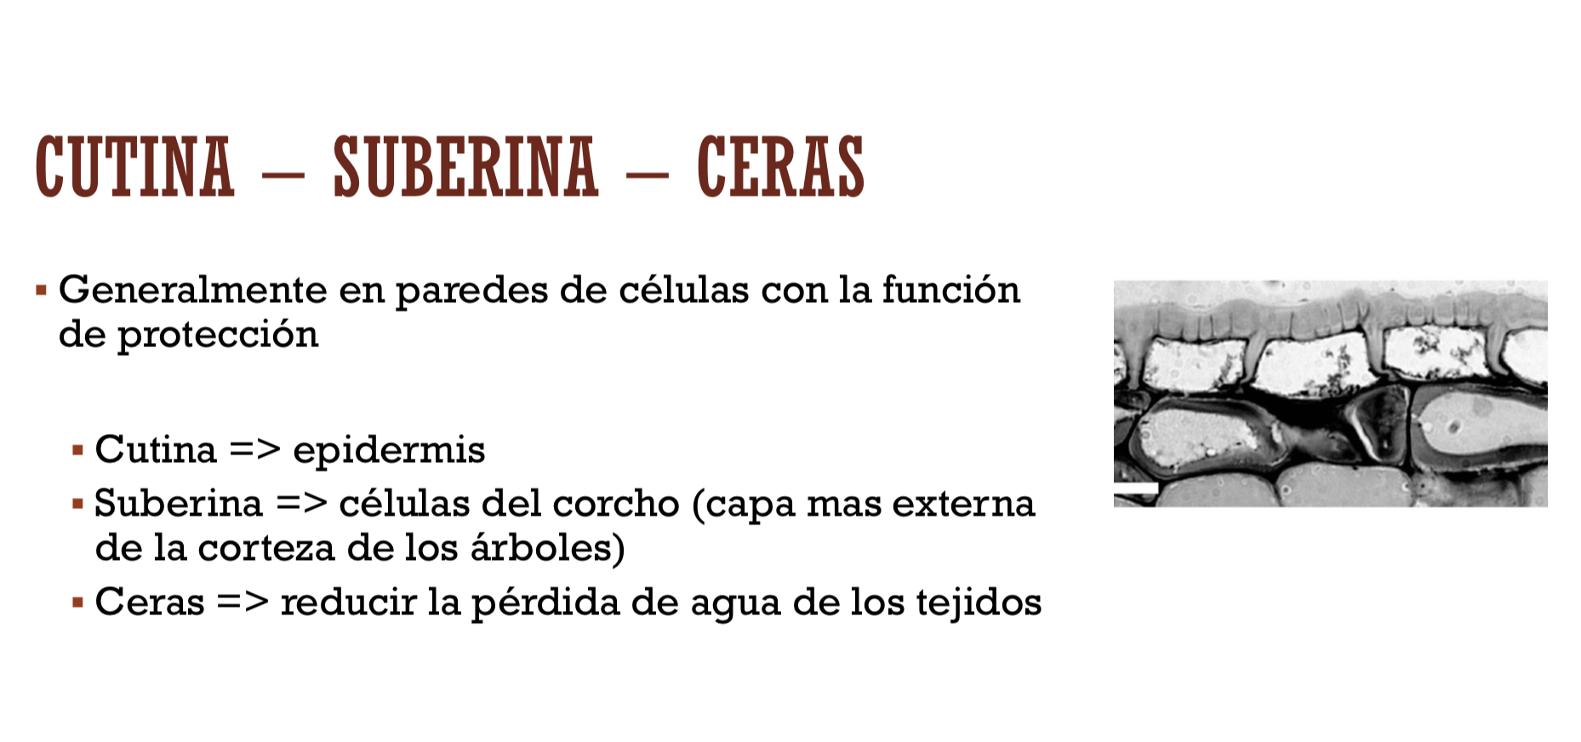

Slide 39
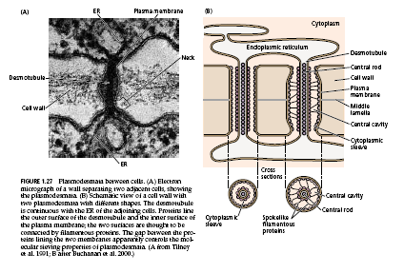

Plasmodesmos

Slide 40
